Slide 1
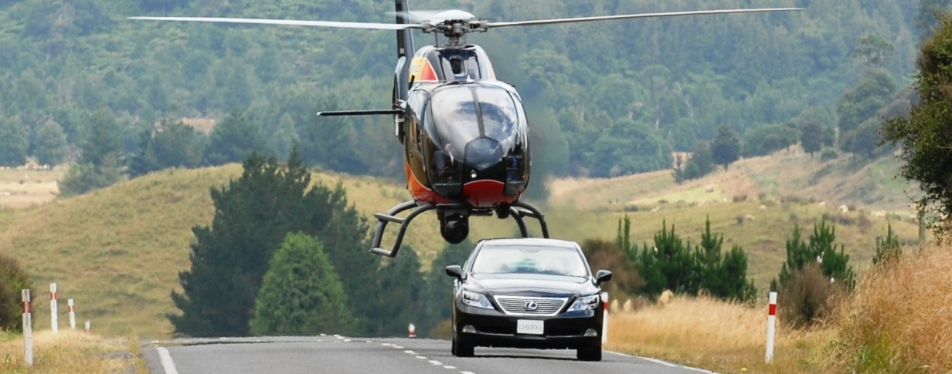
直升机体验游 介绍
JUN. 2016

Slide 2
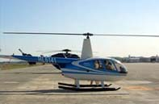
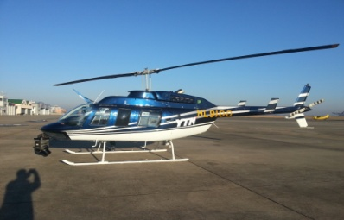
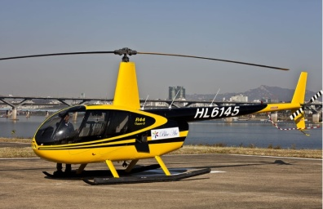
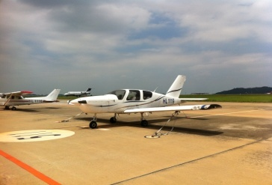
Business plan by. Air JET AIRLINE
运营航空机 ( Aircraft Fleet )
运营
航空机
- R44
1,134KG
215km/h
3小时10分钟
4名
空中摄影
观光飞行
R44
1,134KG
215km/h
3小时10分钟
4名
人员输送/空中摄影
SOCATA TB-9
1,096KG
215km/h
5小时
4名
飞行教育
机 种
B-206
1700KG
260km/h
2小时40分钟
7名
运送旅客(观光飞行)
MTOW
最高时速
运营时间
搭乘人员
主要用途
保有计划

Slide 3
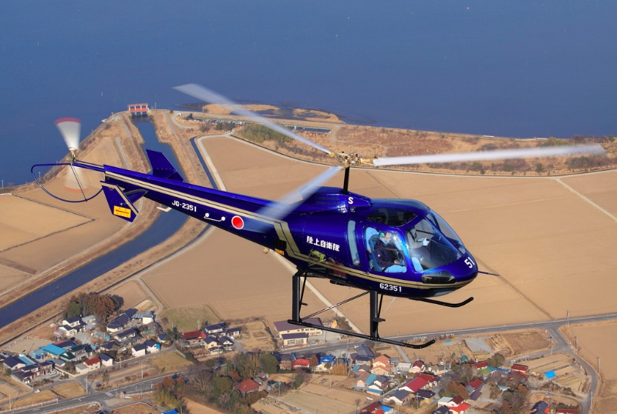
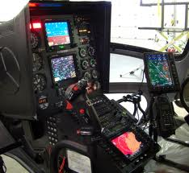
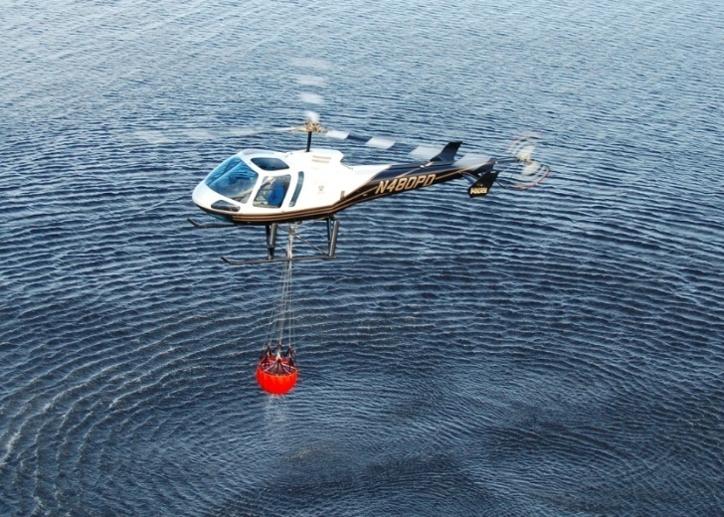
Business plan by. Air JET AIRLINE
ENSTROM 480B TURBINE (直升机 Fleet)
SPECIFICATION
Length: | 9.2m
Rotor Rotating: | 9.8m
Maximum seating: | 1 + 4
Powerplant: | Rolls-Royce 250-C20W
Max cruise speed: | 209 km/h
MTOW: | 1,361 kg
Certified ceiling: | 13,000ft

Slide 4
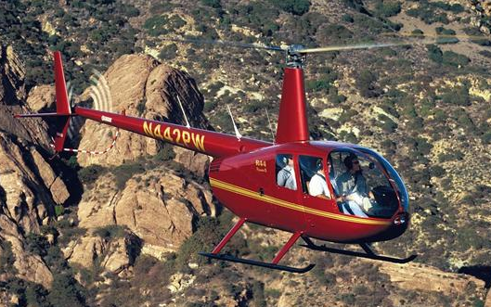
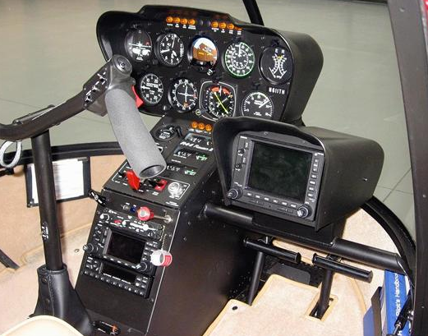
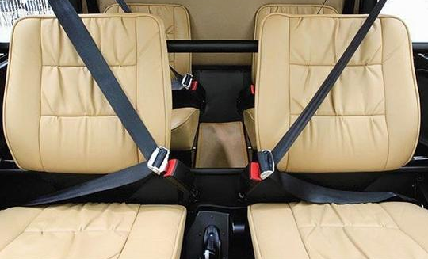
Business plan by. Air JET AIRLINE
ROBINSON R44 RAVEN II (直升机 Fleet)
SPECIFICATION
Length: | 9.0m
Rotor Rotating: | 10.1m
Maximum seating: | 1 + 3
Powerplant: | Lycoming IO-540-AE1A5
Max cruise speed: | 200 km/h
MTOW: | 1,134 kg
Certified ceiling: | 13,000ft

Slide 5
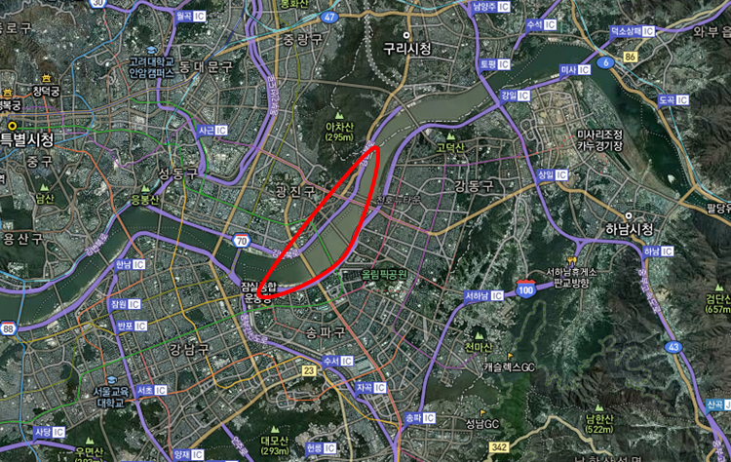
Business plan by. Sung Jun Air
首尔蚕室 直升机 TOUR COURSE
1. A 线路– 广渡口站

Slide 6
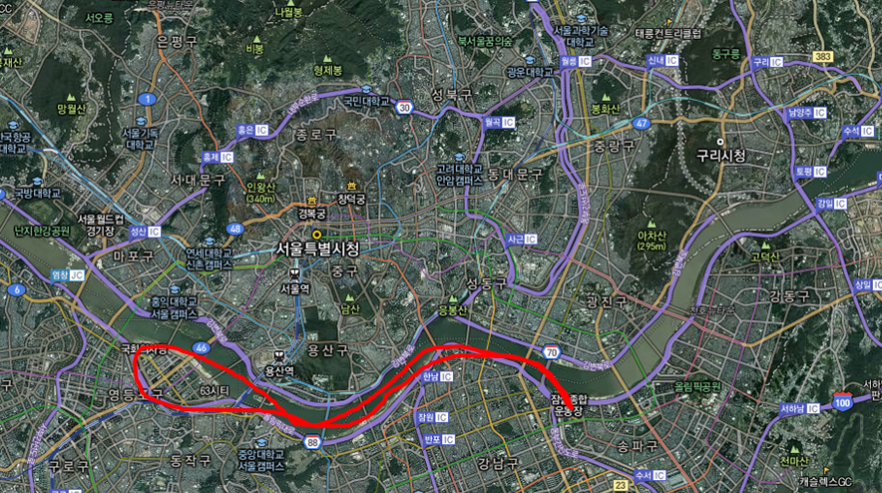
Business plan by. Sung Jun Air
首尔蚕室近郊直升机 TOUR COURSE
2. B 线路 – 汝矣岛站

Slide 7
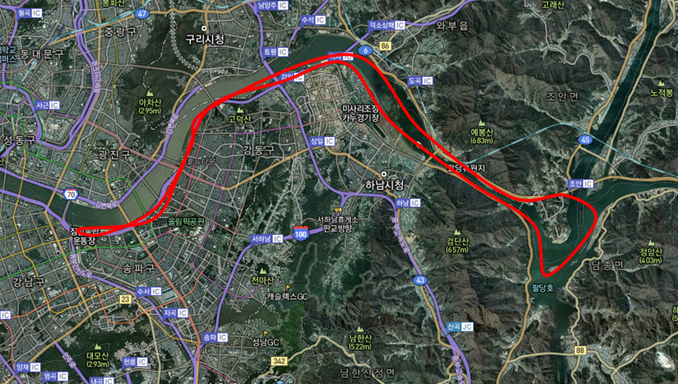
Business plan by. Sung Jun Air
首尔及近郊
TOUR COURSE
3. C 线路 – 八堂站

Slide 8
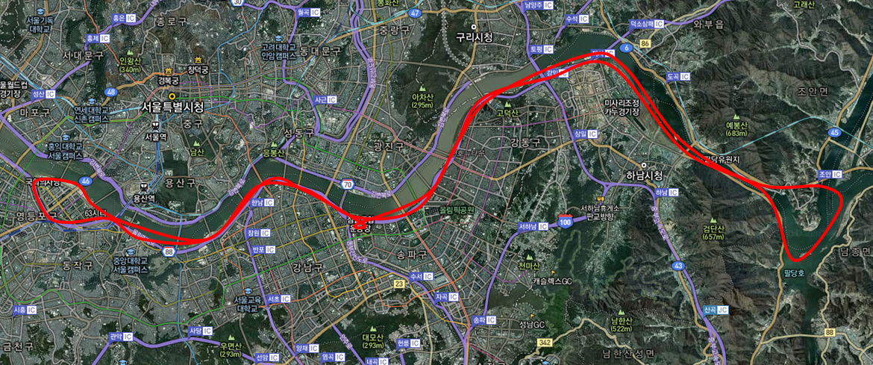
Business plan by. Sung Jun Air
首尔及近郊
TOUR COURSE
4. D 线路 – 精选路线

Slide 9
Business plan by. Air JET AIRLINE
搭乘费用
公示搭乘费用
区 分 | 2人 | 3人
A 线路 | 广渡口站 | 330,000 | 360,000
B 线路 | 汝矣岛站 | 450,000 | 500,000
C 线路 | 八堂站 | 950,000 | 990,000
D 线路 | 八堂站+汝矣岛站 | 1,200,000 | 1,290,000
5. E线路 | 惊喜飞行 | 协商 | 协商
6. F线路 | 航线外飞行 | 协商 | 协商
(人均 单位 : 韩元)

Slide 10
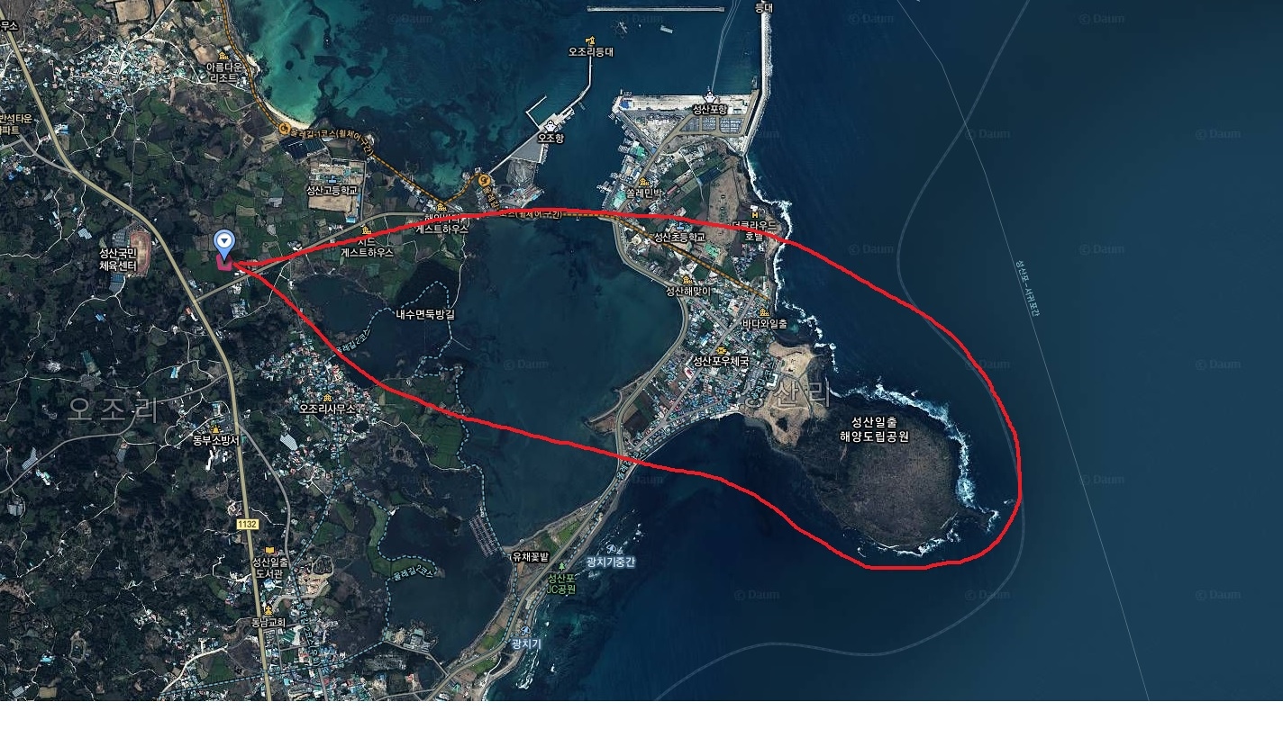
Business plan by. Sung Jun Air
TOUR COURSE
1. A 线路– 城山日出峰

Slide 11
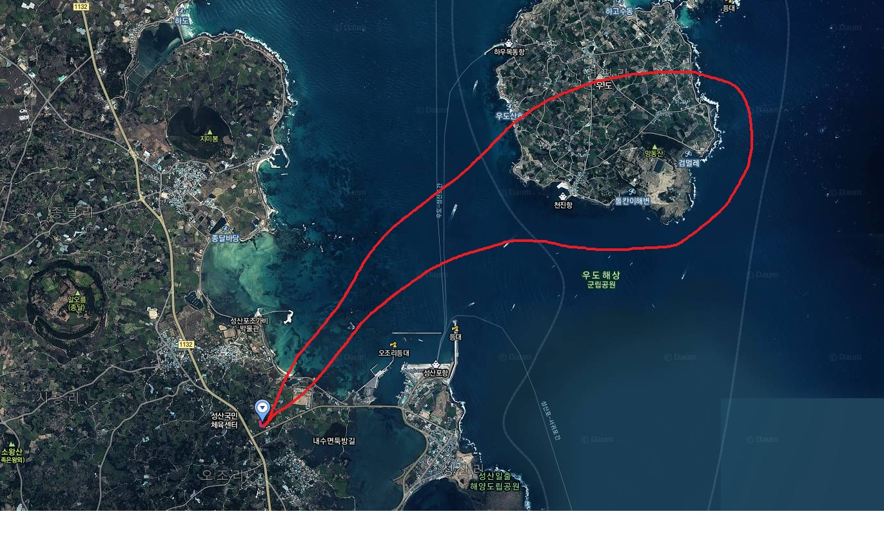
Business plan by. Sung Jun Air
TOUR COURSE
2. B 线路 – 牛岛

Slide 12
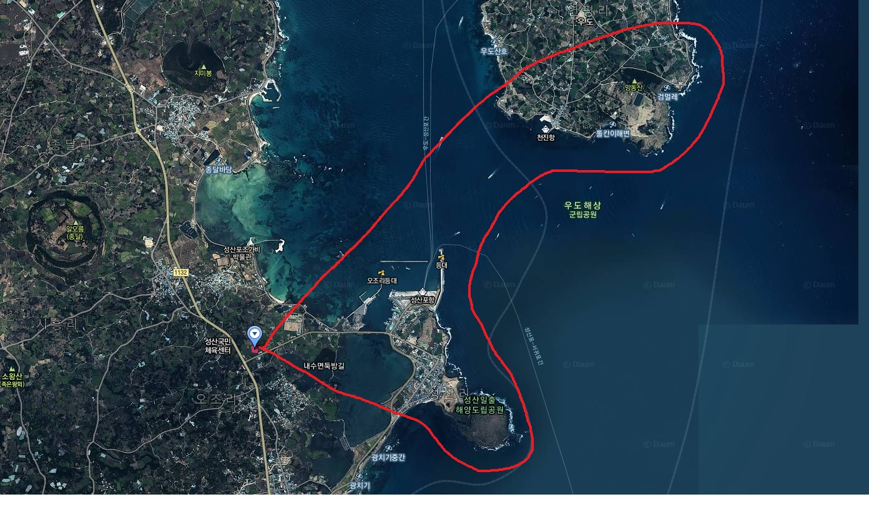
Business plan by. Sung Jun Air
TOUR COURSE
3. C 线路– 城山日出峰 +牛岛

Slide 13
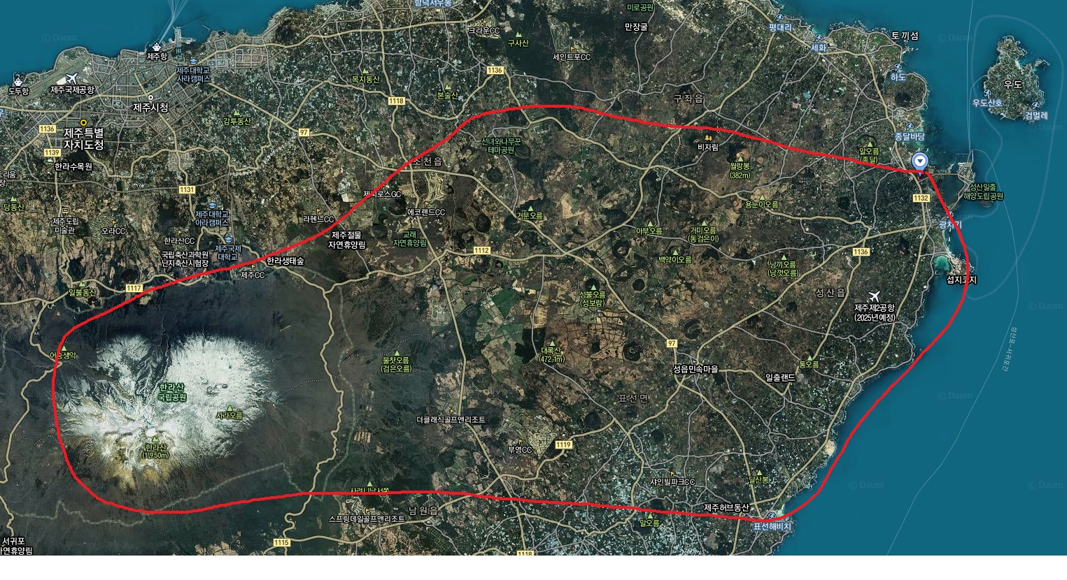
Business plan by. Sung Jun Air
TOUR COURSE
4. D 线路– 汉罗山

Slide 14
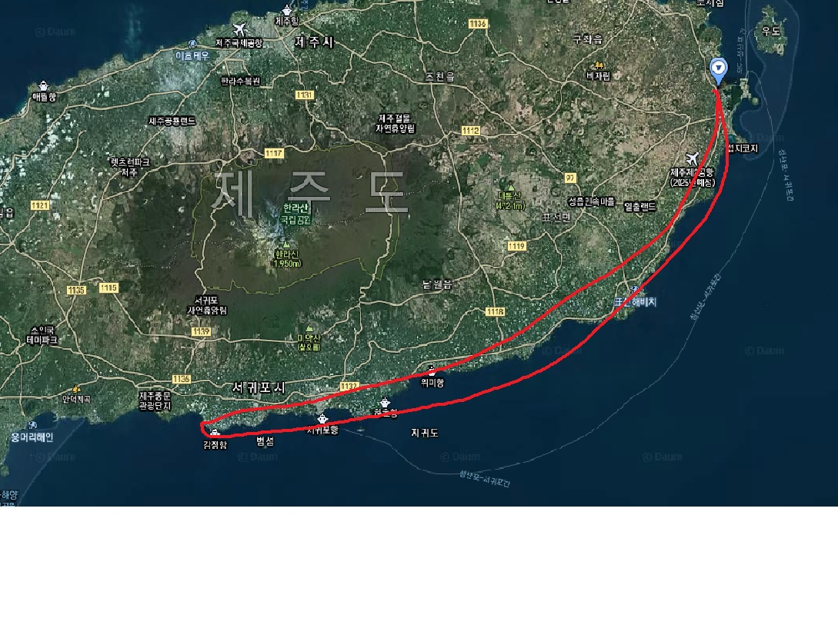
Business plan by. Sung Jun Air
TOUR COURSE
5. E 线路 – 西归浦

Slide 15
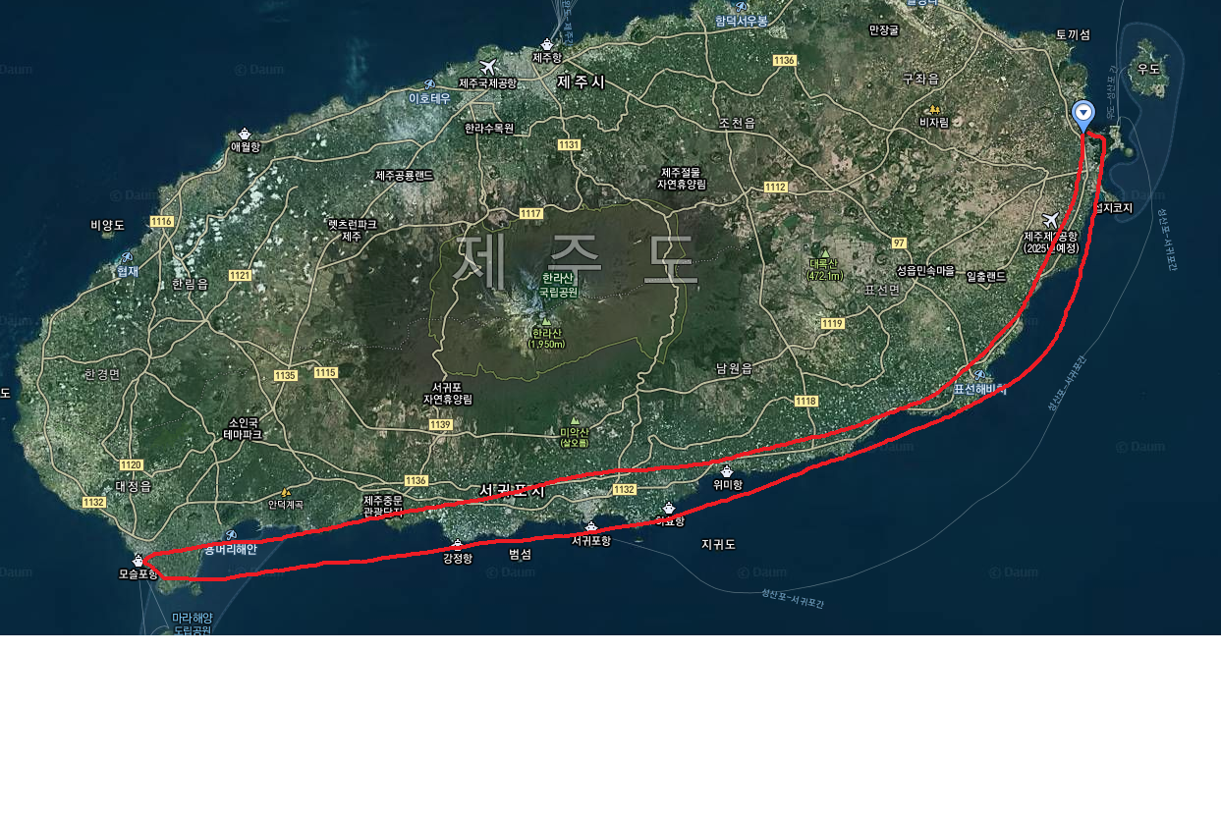
Business plan by. Sung Jun Air
TOUR COURSE
6. F 线路 – 摹瑟浦 往返

Slide 16
Business plan by. Air JET AIRLINE
搭乘费用
搭乘公示费用
(人员 单位 : 韩元)
区 分 | 搭乘费用 | 时间收费 | 对比
A 线路 | 130,000 | 3,120,000 | 3명x8회/시간
B 线路 | 198,000 | 2,970,000 | 3명x5회/시간
C线路 | 330,000 | 2,970,000 | 3명x3회/시간
D线路 | 495,000 | 2,970,000 | 3명x2회/시간
5. E线路 | 495,000 | 2,970,000 | 3명x2회/시간
6. F线路 | 990,000 | 2,970,000 | 3명x1회/시간
(人员 单位 : 韩元)

